Slide 1
Applicazione del metamodello linguistico ad una pubblicità
Campagna pubblicitaria Müller 2015
https://www.youtube.com/watch?v=BqIoe7rKZQU
Giovanna Simion
Eleonora Marangoni
Alessia Pramotton

Slide 2
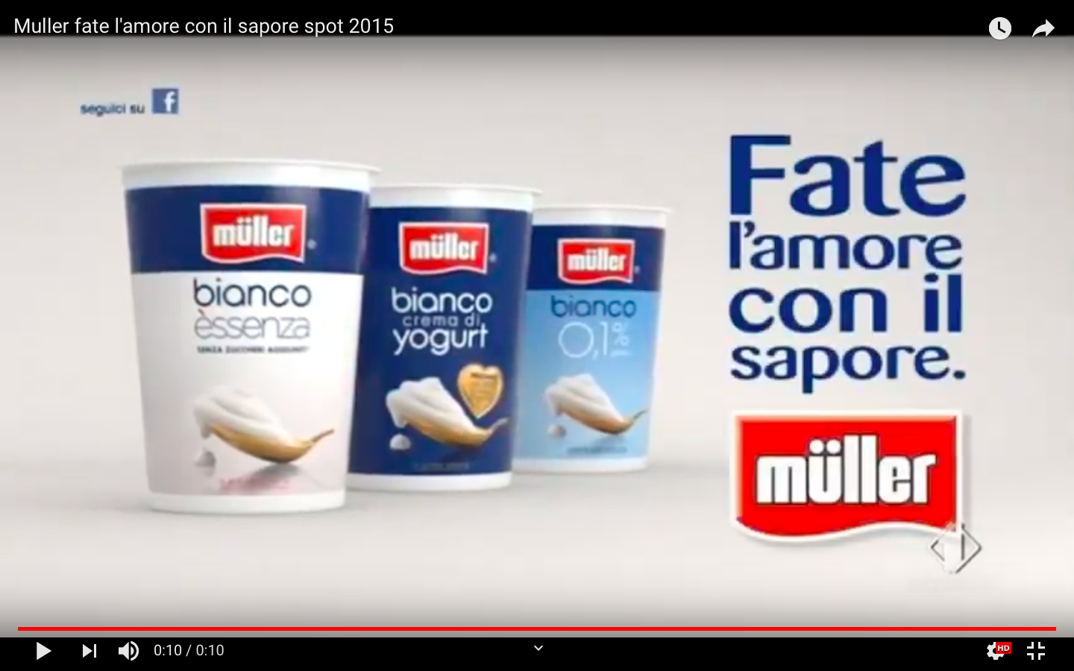

Slide 3
FATE L’AMORE CON IL SAPORE
Fate → chi deve fare? (generalizzazione, uso di un operatore modale di possibilità e assenza di indice referenziale)
L’amore on il sapore → distorsione , non si può fare l’amore con il sapore

Slide 4
GRAZIE PER L’ATTENZIONE!

